Slide 1
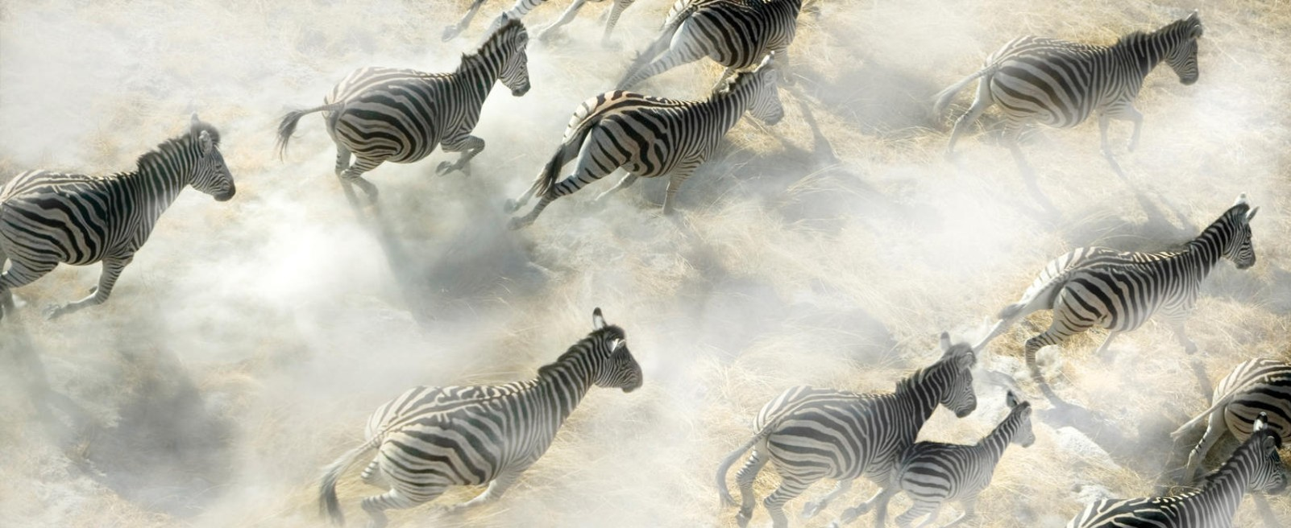


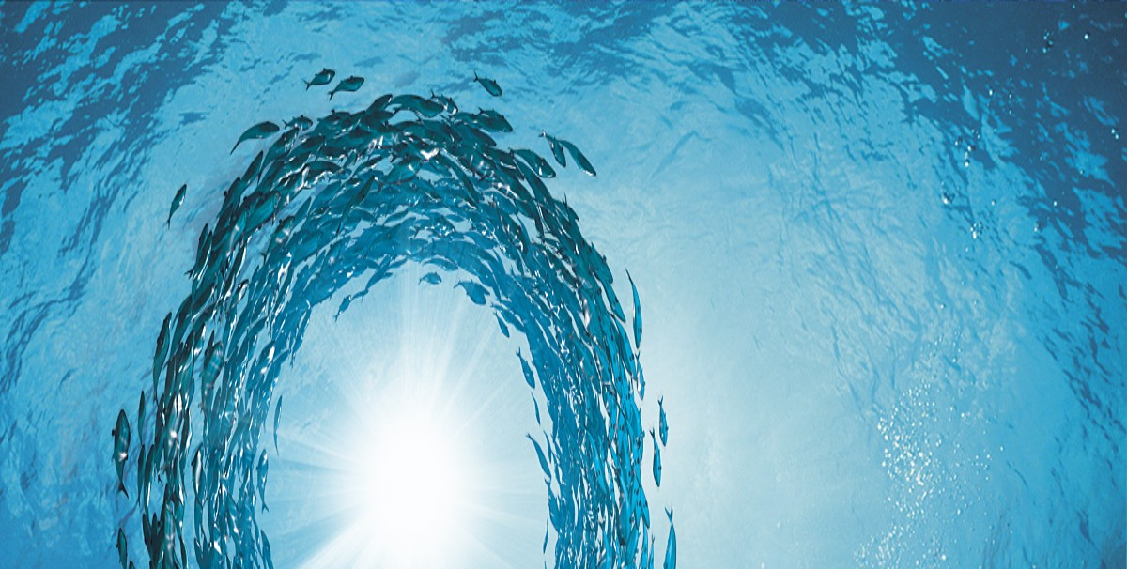
Estimation des densités animales par techniques d’imageries
Projet de fin d’études IMA5 2017/2018
Stephane MUTEL
Tuteur: Catherine BOISNEAU

Slide 2
Introduction
Recul de la biodiversité
Plans d’actions avec une échelle adaptée (BV, écosystèmes)
Monitoring et techniques de suivi
Apport des nouvelles technologies
Notes:
Recul de la biodiversité : rapport WWF
Urgence de mettre des plans d’actions efficacies et d’échelle adaptee: augmentation des echelles (du local au BV pour les milieux aquatiques)
Besoin de techniques de suivi précise, fiable, peu couteuse et reproductible sur différents territoires pour comparaisons
Deux techniques présentées ici: recensements aériens et hydro acoustique

Slide 3
Matériel et Méthode
Google Scholar et WebofSciences
Articles issus de lectures précédentes
Eviter les cas d’étude trop singuliers
Privilégier les articles traitant de la méthodologie
Notes:
Nombre d’articles traité issus de tel ou tel moteur de recherche ou de précédentes lectures pas connu exactement
Articles généralistes – traitant de la méthodologie pour mise en place des campagnes, appliqué à un groupe complet, facteurs correctifs et paramètres importants

Slide 4
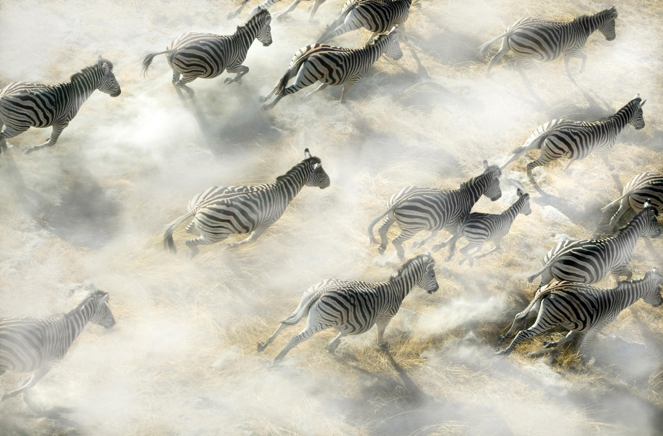
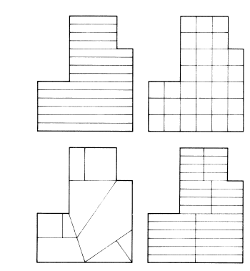
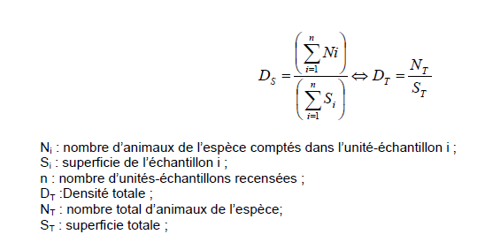
Estimation des densités animales par prises de vues aériennes
1.Principes généraux et mise en place
Technique fiable, implémentée depuis plus de 50 ans
Découpe de la zone d’étude
Echantillonnages systématiques ou partiels ?
Calculs
Notes:
Technique fiable, avec bcp de retour d’expérience, peu couteuse comparée à d’autres et permet de couvrir de grande surfaces
Différents type de découpe de la zone d’étude
Avantage quadrat: terrain accidenté, plusieurs espèces à compter, terrain densément couvert, fuite des animaux, plus adéquat en hélicoptère, vol stationnaire ou circulaire
GROS INCONVENIANT: application des facteurs correctifs ➔ Transects linéaires le plus souvent utilisés
Echantillonnage systématique: plus précis si répartition des animaux hétérogènes
Échantillonnage partiel: plus économique, facteurs correctifs plus facilement applicables
Partiel avec replacement ou non: gain de temps pas flagrant néanmoins risque de transformer une étude sans replacement en une avec si erreurs de pilotage
Calcul de densité, variance puis erreur standard pour avoir une fourchette d’estimation de la population

Slide 5
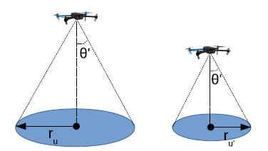
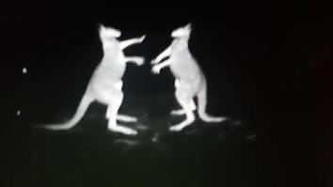
2. Apports des nouvelles technologies
« Any technique involving only the direct human intervention has several limitations » (Ventura et al, 2016)
Appareils de vol : avions ultralégers, drones
Imagerie: caméra HD, caméra thermique, systèmes couplés
Notes:
Avantage de ces appareils: empreinte écologique réduite, plans de vol « parfaits », surface prospectée parfaitement connues, coûts réduits, réduction des biais issus de l’observation humaine
Caméra: meilleur détection éventuelle; travail de nuit
Inconveniant: difficulté d’identification des animaux parfois, travail de l’homme toujours nécéssaire avec analyse des images

Slide 6
3. Facteurs correctifs et discussion
De multiples facteurs d’erreurs
La Stratification
Hétérogénéïté marquée
Paramètres responsables
Corrigée en amont
La Détection
Animaux invisibles et « qualité de l’observateur »
Taux de détection
Animaux détectés/animaux présents
La Visibilité
Diffère de la détection
Paramètres correctifs en fonction du terrain d’étude
Correction au cas par cas
Erreurs d’estimations potentiellement importantes (40%)
Facteurs correctifs
Attention au sur-comptage
Notes:
Il existe différents facteurs d’erreur: élaboration de l’échantillonnage, observateurs, répartitions, végétation, stratification, visibilité
Détection: oui/non les animaux ont été observé. Taux de correction avec collier emetteurs dans zone ou chiens disposé
Visibilité : visibilité réduite en fonction de différents facteurs: clarté de l’eau, taille du groupe, couvert végétal
Fiable mais potentiel d’erreur important
Facteur correctif pour potentiellement chaque paramètre

Slide 7
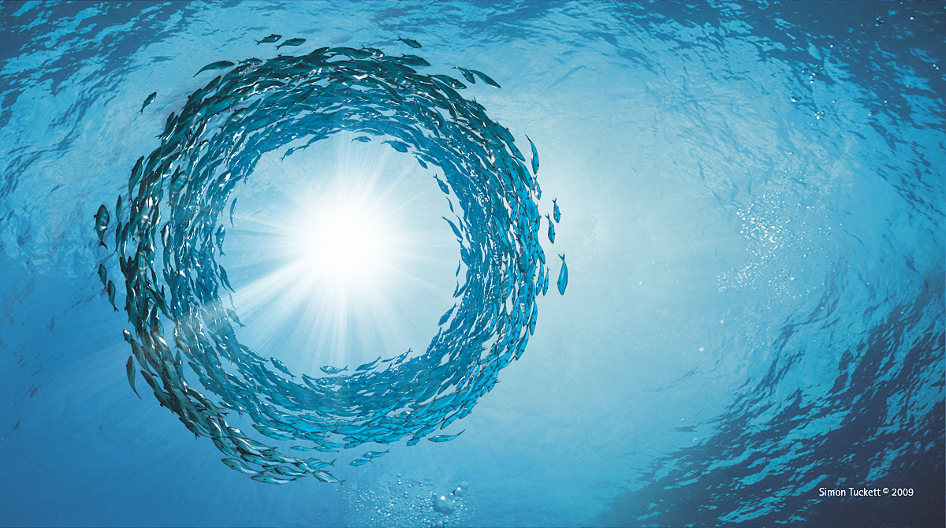
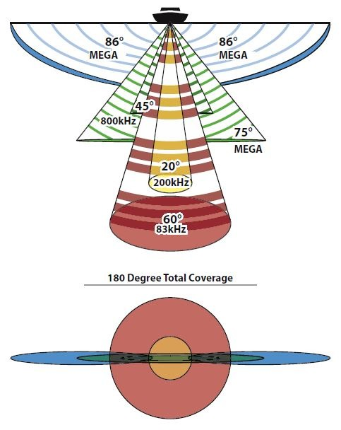
Estimation des densités animales par l’hydroacoustique
1.Principes et mise en place
Expérience longue issue des pêcheries professionnelles
Non destructive, large échelle, peu d’efforts
Science propre
Matériel de base
Choix des fréquences
Notes:
Emetteur: onde avec fréquence, longueur d’onde, et angle
Transduceur: recepteur des ondes retournée par les obstacles
Amplificateur
Ecrans et logiciel : echo intégrateur
Basse fréquences pour grands fonds, perte de précision

Slide 8
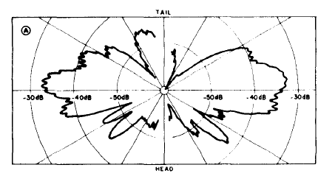

Un élément clé: la « Target Strength »
Elément clé de la détection
Formule reliée à la taille du poisson
Calcul empirique
Calibrage nécessaire sur le terrain en fonction de la cible
$$TS=10\log_{10}(σ_{bs})$$
$$\frac{σ_{bs}}{ƛ^{2}}=0.041×{\left(\frac{L}{ƛ}\right)}^{1,94}$$
Notes:
TS: principalement lié à la vessie natatoire
varie en fonction de la taille du poisson, body fat, orientation par rapport au faisceau
Calibrage: donne un interval de fréquence retournée qui sera détecté par le transduceur et apparaitra à l’écran

Slide 9
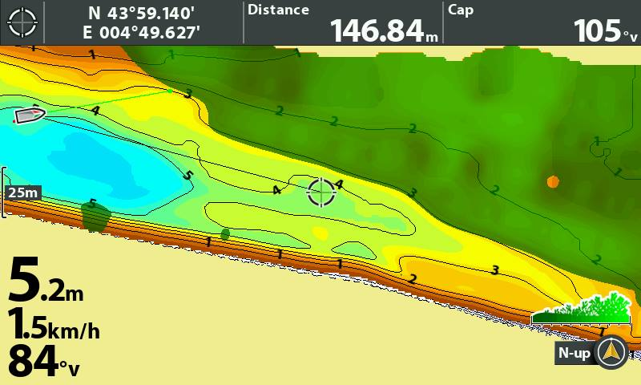
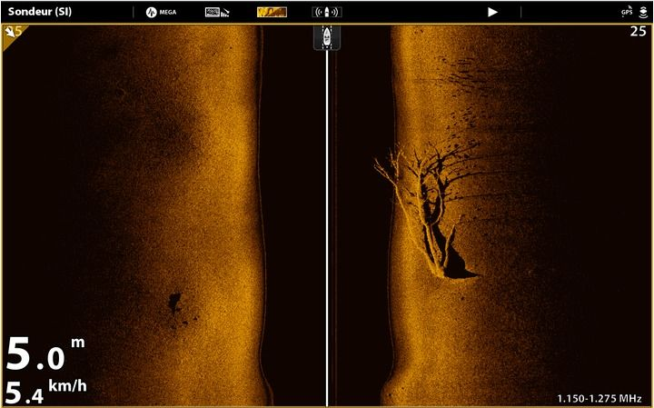
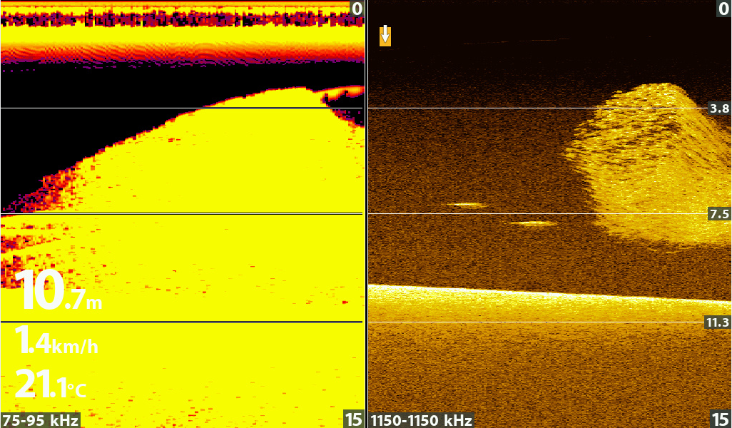
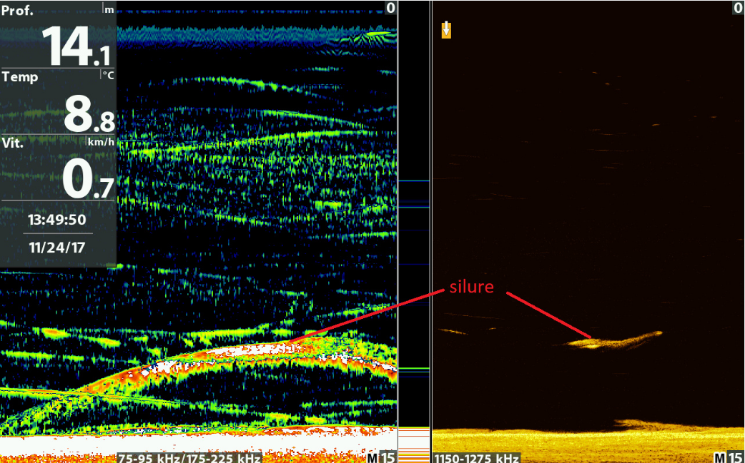
2. Avancées technologiques et vulgarisation
Standardisation
Différents appareils, différentes fréquences, mêmes résultats
Difficulté d’identifier l’espèce sans méthode complémentaire
Autres possibilités
Développement des sondeurs récréatifs et capacités similaires
Notes:
Standardisation: methode reproductible et qui donne résultats identiques avec differents sondeurs, differentes fréquences, intéressant pour la DCE
Quasi impossible d’identifier un poisson de par son echo traditionnel, besoin de peche filet ou plongée pour observer
Utilisation de logiciel permet de faire de la bathymétrie ou cartographie des types de fonds à partir des données standard
Sondeurs récréatifs et leurs capacités, cout abordable 3000e – carto, identification de fish – details du fond (source Navicom)

Slide 10
3.Facteurs d’erreurs et discussion
Globalement fiables, précises et standardisables
3 facteurs d’erreurs principaux:
Relation TS – taille des poissons in-situ et calibrage
Relation TS – densité de poisson in-situ
Phénomène « d’echo-shadowing » des poissons en bancs
Autres facteurs d’erreurs
Résutats similaires entre sondeurs professionnels et récréatifs
Notes:
Affiner les TS avec études en labo, et en cage, système empirique et de base de données
Incertitudes de TS influencent bcp les résultats puisque les détections sont basées sur un intervalle de valeur d’échos liés au TS
Calcul de densité linéaire par l’écho intégrateur retour d’un écho = 1 fish puis addition par l’echo intégrateur
Conduit a une sous estimation systématique des densités réelles si fish en bancs jusqu’à 50%
D’autres facteur: influence nuit/jour, fish paqué le jour attention, taille du bateau et evitement
Discussion: nombreux facteurs d’erreurs, notamment TS, besoin de continuer recherches sur calcul, interet des nouvelles technologie, moins cher, efficient, juste besoin d’un logiciel open source comme FISH

Slide 11
Conclusion
Techniques avec mise en place et avantages similaires
Facteurs d’erreurs à identifier et à prendre en compte
Facteurs correctifs permettent des estimations plus proches de la réalité
Bénéficient des avancées technologiques
Amélioration des techniques, monitoring à large échelle
➔ Meilleure compréhension et protection des milieux
Notes:
Transects, large surface couverte, bonne expérience, standardisable, cost efficient

Slide 12
Sources
Appenzeller, A. ., & Leggett, W. . (1992). Bias in Hydroacoustic Estimates of Fish Abundance due to Acoustic shadowing: Evidence from Day-Night Surveys of Vertically Migrating Fish. Canadian Journal of Fisheries and Aquatic Science, (1992).
Auvinen, H., & Jurvelius, J. (1994). Comparison of pelagic vendace (Coregonus albula) stock density estimation methods in a lake. Fisheries Research, 19(1–2), 31–50. https://doi.org/10.1016/0165-7836(94)90013-2
Bouché, P. (2008). Méthodes d’inventaire de la grande faune à l’usage des ZCV. Manuel Ecofac, 162.
Caughley, G. (2018). Sampling in Aerial Survey. The Journal of Wildlife Management, 41(4), 605–615.
Conn, B. ., Thorson, J. ., & Johnson, D. . (2017). Confronting preferential sampling when analyzing population distributions: diagnosis and model-based triage. ARPN Journal of Engineering and Applied Sciences, 12(10), 3218–3221. https://doi.org/10.1111/ijlh.12426
Dickie, L. M., Dowd, R. G., & Boudreau, P. R. (1983). An echo counting and logging system (ECOLOG) for demersal fish size distributions and densities. Canadian Journal of Fisheries and Aquatic Science, 40(57035), 487–498. https://doi.org/10.1139/f83-067
Draštík, V., Godlewska, M., Balk, H., Clabburn, P., Kubečka, J., Morrissey, E., … Guillard, J. (2017). Fish hydroacoustic survey standardization: A step forward based on comparisons of methods and systems from vertical surveys of a large deep lake. Limnology and Oceanography: Methods, 15(10), 836–846. https://doi.org/10.1002/lom3.10202
Draštík, V., Kubečka, J., Čech, M., Frouzová, J., Říha, M., Juza, T., … Mrkvička, T. (2009). Hydroacoustic estimates of fish stocks in temperate reservoirs: day or night surveys? Aquatic Living Resources, 22(1), 69–77. https://doi.org/10.1051/alr/2009013
DuFour, M. R., Mayer, C. M., Qian, S. S., Vandergoot, C. S., Kraus, R. T., Kocovsky, P. M., & Warner, D. M. (2018). Inferred fish behavior its implications for hydroacoustic surveys in nearshore habitats. Fisheries Research, 199(March 2017), 63–75. https://doi.org/10.1016/j.fishres.2017.11.018
Egerton, J. P., Al-Ansi, M., Abdallah, M., Walton, M., Hayes, J., Turner, J., … Le Vay, L. (2018). Hydroacoustics to examine fish association with shallow offshore habitats in the Arabian Gulf. Fisheries Research, 199(March 2017), 127–136. https://doi.org/10.1016/j.fishres.2017.12.002
Foote, K. G. (1980). Averaging of fish target strength functions. The Journal of the Acoustical Society of America, 67(2), 504. https://doi.org/10.1121/1.383915
Foote, K. G. (1987). Fish target strengths for use in echo integrator surveys. The Journal of the Acoustical Society of America, 82(3), 981–987. https://doi.org/10.1121/1.395298
Foote, K. G., Knudsen, H. P., Vestnes, G., MacLennan, D. N., & Simmonds, E. J. (1987). Calibration of acoustic instruments for fish density estimation: a practical guide. ICES Cooperative Research Report, (144), 1–69. https://doi.org/10.1121/1.396131
Franke, U., Goll, B., Hohmann, U., & Heurich, M. (2012). Aerial ungulate surveys with a combination of infrared and high-resolution natural colour images. Animal Biodiversity and Conservation, 35(2), 285–293.
Fréon, P., Soria, M., Mullon, C., & Gerlotto, F. (1993). Diurnal variation in fish density estimate during acoustic surveys in relation to spatial distribution and avoidance reaction. Aquatic Living Resources, 6(3), 221–234. https://doi.org/10.1051/alr:1993023
Godlewska, M., Colon, M., Doroszczyk, L., Długoszewski, B., Verges, C., & Guillard, J. (2009). Hydroacoustic measurements at two frequencies: 70 and 120 kHz - consequences for fish stock estimation. Fisheries Research, 96(1), 11–16. https://doi.org/10.1016/j.fishres.2008.09.015
Horne, J. K., & Jech, J. M. (1999). Multi-frequency estimates of fish abundance: Constraints of rather high frequencies. ICES Journal of Marine Science, 56(2), 184–199. https://doi.org/10.1006/jmsc.1998.0432
Jolly, G. M. (1969). Sampling methods for aerial censuses of wildlife populations. East African Agricultural Forestry Journal, 34(January), 46–49. https://doi.org/10.1080/00128325.1969.11662347
Kocovsky, P. M., Rudstam, L. G., Yule, D. L., Warner, D. M., Schaner, T., Pientka, B., … Sullivan, P. J. (2013). Sensitivity of fish density estimates to standard analytical procedures applied to Great Lakes hydroacoustic data. Journal of Great Lakes Research, 39(4), 655–662. https://doi.org/10.1016/j.jglr.2013.09.002
Love, R. (1971). Measurements of fish target strength: a review. Fishery Bulletin, 69(4), 703–715.
Marsh, H., & Sinclair, D. . (2017). Correcting for Visibility Bias in Strip Transect Aerial Surveys of Aquatic Fauna. Journal of the Wildlife Management, 53(4), 1017–1024.
Martin, J., Edwards, H. H., Burgess, M. A., Percival, H. F., Fagan, D. E., Gardner, B. E., … Rambo, T. J. (2012). Estimating distribution of hidden objects with drones: From tennis balls to manatees. PLoS ONE, 7(6), 1–8. https://doi.org/10.1371/journal.pone.0038882
McInnes, A. M., Khoosal, A., Murrell, B., Merkle, D., Lacerda, M., Nyengera, R., … Pichegru, L. (2015). Recreational fish-finders-an inexpensive alternative to scientific echo-sounders for unravelling the links between marine top predators and their prey. PLoS ONE, 10(11), 1–18. https://doi.org/10.1371/journal.pone.0140936
Midttun, L., & Nakken, O. (1969). on Acoustic Identification, Sizing and Abundance Estimation of Fish. FiskDir. Skr. Ser. IiavUnders, 6, 36–48. Retrieved from https://brage.bibsys.no/xmlui/bitstream/handle/11250/114866/sh_vol16_01_1971_Nakken.pdf?sequence=1&isAllowed=y
Panigada, S., Lauriano, G., Donovan, G., Pierantonio, N., Cañadas, A., Vázquez, J. A., & Burt, L. (2017). Estimating cetacean density and abundance in the Central and Western Mediterranean Sea through aerial surveys: Implications for management. Deep-Sea Research Part II: Topical Studies in Oceanography, 141(April), 41–58. https://doi.org/10.1016/j.dsr2.2017.04.018
Pereira, H. M., & David Cooper, H. (2006). Towards the global monitoring of biodiversity change. Trends in Ecology and Evolution, 21(3), 123–129. https://doi.org/10.1016/j.tree.2005.10.015
Peterson, M. L. (1976). Acoustic estimates of fish density and scattering function. The Journal of the Acoustical Society of America, 60(3), 618. https://doi.org/10.1121/1.381123
Richards, L., Kieser, R., Mulligan, T., & Candy, R. (1991). Classification of fish assemblages based on echo integration surveys.
Routledge, R. . (2018). The Unreliability of Population Estimates from Repeated , Incomplete Aerial Surveys. The Journal of Wildlife Management, 45(4), 997–1000.
Samuel, M. D., & Pollock, H. (2012). Correction of Visibility Bias in Aerial Surveys Where Animals Occur in Groups : Michael D . Samuel and Kenneth H . Pollock. The Journal of Wildlife Management, 45(4), 993–997.
Seber, G. A. F. (1986). A review of Estimating Animal Abundance. Biometrics, 42(2), 267–292. https://doi.org/10.2307/2531049
Steinhorst, R. K., & Samuel, M. D. (1989). Sightability adjustment methods for aerial surveys of wildlife populations. Biometrics, 45(2), 415–425. https://doi.org/10.2307/2531486
Ventura, D., Bruno, M., Jona Lasinio, G., Belluscio, A., & Ardizzone, G. (2016). A low-cost drone based application for identifying and mapping of coastal fish nursery grounds. Estuarine, Coastal and Shelf Science, 171, 85–98. https://doi.org/10.1016/j.ecss.2016.01.030
WWF. (2016). Rapport Planète Vivante 2016.
Zorbas, D., Di Puglia Pugliese, L., Razafindralambo, T., & Guerriero, F. (2016). Optimal drone placement and cost-efficient target coverage. Journal of Network and Computer Applications, 75, 16–31. https://doi.org/10.1016/j.jnca.2016.08.009

Slide 13
Merci de votre attention
Projet de fin d’études IMA5 2017/2018
Stephane MUTEL
Tuteur: Catherine BOISNEAU

